Slide 1
Pitch iminor
Rick Groenbroek
&
Frank Uijtendaal

Slide 2
Task-based learning
Wat is taakgericht onderwijs?
Williams and Burden (1997: 168), for example, define a task as any activity that learners engage in to further the process of learning a language’.
Studenten werken naar een doel, en leren gaanderweg.

Slide 3
Why?
Taken kunnen makkelijk gericht worden op de belevingswereld van studenten
Taken creëren een inhoud wat gericht is op het verwerven van een taal
Taken kunnen gericht worden op vorm of inhoud
Studenten ontwikkelen sneller intrinsieke motivatie in een taak-gerichte aanpak

Slide 4
CLIL/Task-Based Learning
Situatieschets:
Talenten Centrum Alfa-college
Pilot CLIL niveau 2
Periode 3 en 4
Probleemstelling:
Huidige situatie deels traditioneel (planner)
Werken in werkboek en online oefeningen (Taalblokken)

Slide 5
Onderzoeksvragen
Is taakgericht onderwijs effectiever dan methode onderwijs?
Parallel klas taakgericht vs method
Enquête
Is een website, gericht op taakgericht onderwijs, het juiste middel om taakgericht onderwijs aan te bieden?
Enquête

Slide 6
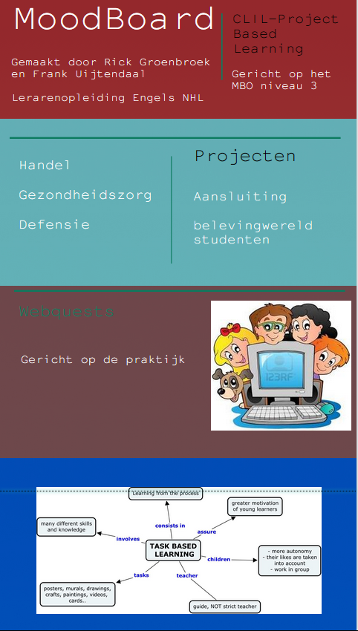

Slide 7
Eindproduct
Website TBL
Projecten
Webquests
rgroenbroek.nl

